Slide 1
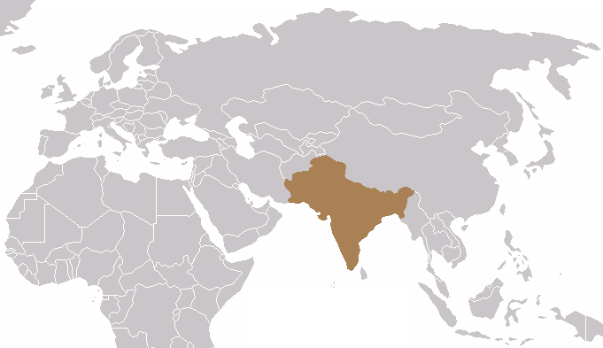
Hin 415 Hindistan bağımsızlık hareketi ve tarihi 14. Hafta KONGRE İKTİDARI: DEMOKRASİ VE KALKINMA, 1950-1989 III
Doç. Dr. Yalçın Kayalı
Ankara Üniversitesi
Dil ve Tarih-Coğrafya Fakültesi
Doğu Dilleri ve Edebiyatları Bölümü
Hindoloji Anabilim Dalı

Slide 2
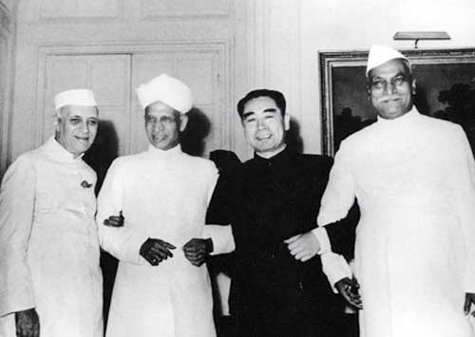
SAVAŞ, KITLIK VE SİYASİ ÇALKANTI
1950’lerin sonuna doğru yaşlanmış olan Nehru, hiç beklemediği sorunlarla yüz yüze geldi. Gıda üretimi önce durgunluk dönemine girdi, ardından düşüşe geçti. Aynı dönemde, Çin’le yaşanan beklenmedik bir ihtilaf, Hindistan’ın dış politikasına büyük zarar verdi.
Başlangıçtan beri Nehru bağımsızlık ilkesine bağlı kalmış ve Gandhi idealizminin de etkisiyle Hindistan’ı –benzeri görüşte olduğunu düşündüğü Mao’nun Çin’i ve Sukarno’nun Endonezya’sı gibi ülkeleri örnek alarak- iki süper güç arasında aracı konumda bir ülke olarak tasavvur etmişti.

Slide 3
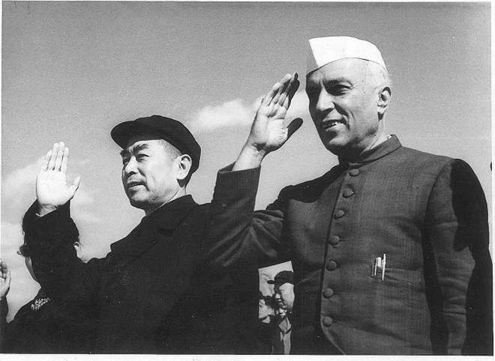
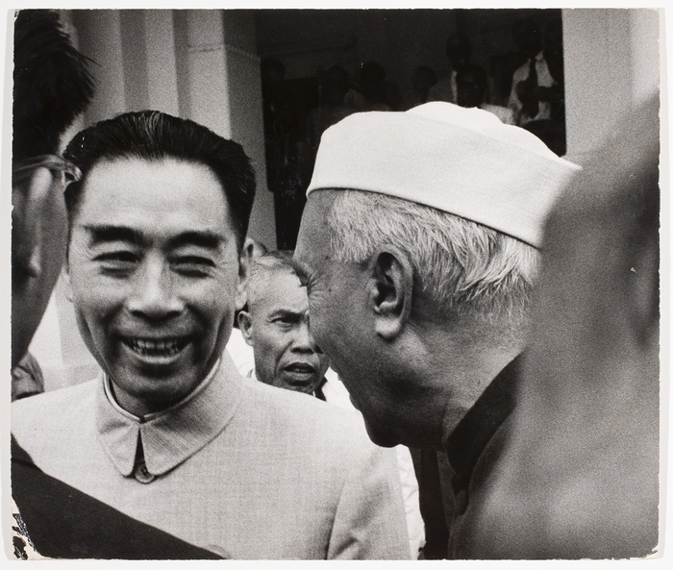
‘’Hindi-Chini bhai bhai’’ (Hintliler ve Çinliler kardeştir) sözleriyle hafızalara kazınan Çin-Hint dostluğu, Çin’in Tibet’te hak iddia etmesiyle bozuldu.

Slide 4
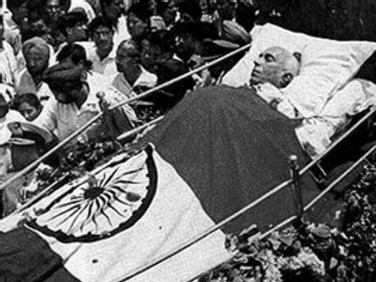
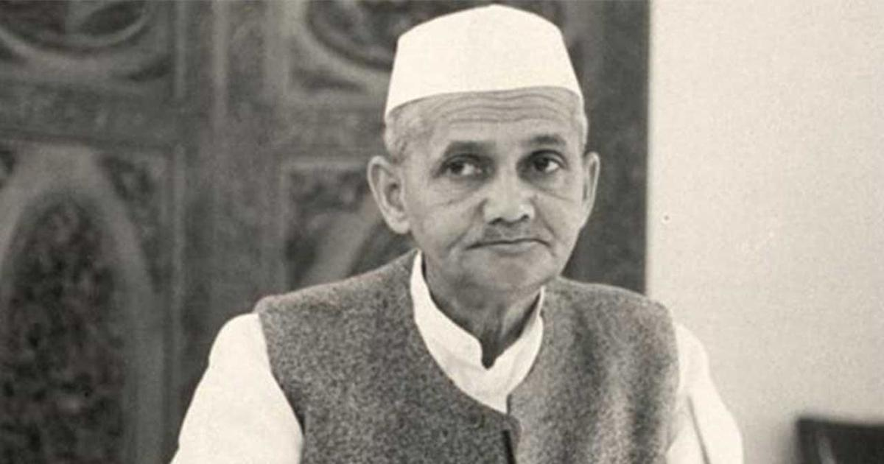
1962’de Çinliler Hint topraklarına girdi; büyük bir güç gösterisiyle Assam ovalarına doğru yürüyüşe geçtiler. Çinliler doğu Himalayalar’dan tek taraflı olarak çekildiyse de, Aksai Chin platosunu terk etmedi.
Bu küçük düşürücü mağlubiyetin ardından Çinliler, Pakistan’a yöneldi ve bu süreçte Hindistan ABD ile yakınlaştı. Bu dönemde kalkınmaya ayrılan kaynaklar, sömürge döneminden beri ihmal edilmiş olan orduya aktarıldı.
Sosyalist politikaları geniş çaplı bir saldırıya uğrayan Nehru, Mayıs 1964’te vefat etti. Ilımlı Lal Bahadur Shastri (1904-1966) başbakanlık görevini aldı.

Slide 5
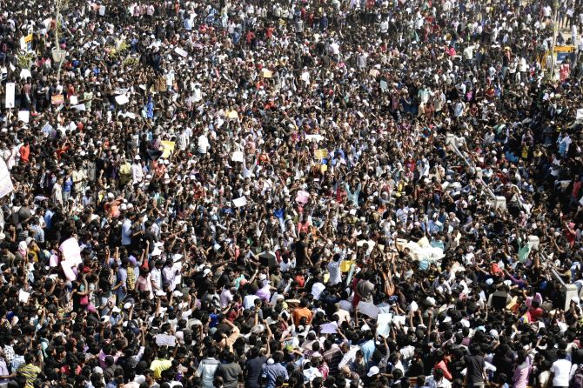
1965 yılı boyunca Hindistan bir dizi krizle sarsıldı. Krizlerden biri dil meselesi yüzünden çıktı. Anayasa, İngilizceden Hintçeye geçiş sürecini kolaylaştırmak için sömürgeci efendinin dilinin on beş yıl boyunca kullanılacağı aşamalı bir geçiş dönemi öngördü.
Sonuçta, on beş yıllık geçiş döneminin ardından, 1965’te geniş çaplı bir Hintçe karşıtlığı oluştu. Dolayısıyla, İngilizcenin bölgeler arası iletişim için kullanılan ikinci dil olmasına dair bir uzlaşmaya varıldı.
Jallikattu Hareketi
Tamiller kuzeyden gelen bu
dile karşı adeta savaş açtılar.

Slide 6
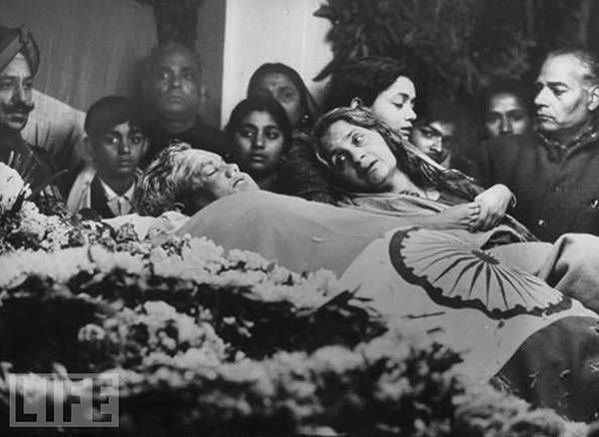
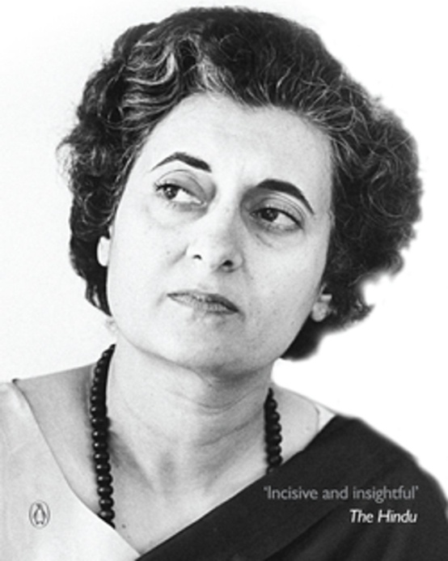
Başbakan Shastri’nin ani bir kalp kriziyle hayatını kaybetmesi, süregelen ekonomik bir krizin yanı sıra yeni bir lider sorununu da gündeme getirdi. Bu durumda Kongre Partisi başkanlığına Nehru’nun tek çocuğu olan kızı İndira Gandhi seçildi.
Bayan Gandhi, göreve gelir gelmez çok ciddi bir ekonomik sıkıntıyla karşılaştı. 1965 ve 1966 yıllarındaki muson kuraklığı, tahıl üretiminde yıllık %19 oranında düşüşe yol açmıştı. Kıtlık tehlikesiyle yüz yüze gelen Hindistan, çaresizlik içinde ABD’den yardım istedi.
Tahıl ithalatı yıkımı önledi. Yeni bir tarım stratejisi sonucu ‘’Yeşil Devrim’’ olarak adlandırılan durum ortaya çıktı. 1967-1968 yılında Hindistan’ın tarımsal üretimi bir sıçrama yaşadı ve ulusal gelir %9 arttı. Sanayi üretimi bile artışa geçti. Başta Pencap ve Haryana olmak üzere Hindistan’ın buğday merkezi olan bölgeleri, ‘’yeşil devrim’’ döneminde traktörler ve sulama kanallarıyla Hindistan’ın ‘’tahıl ambarı’’ olma özelliğini pekiştirdi.

Slide 7
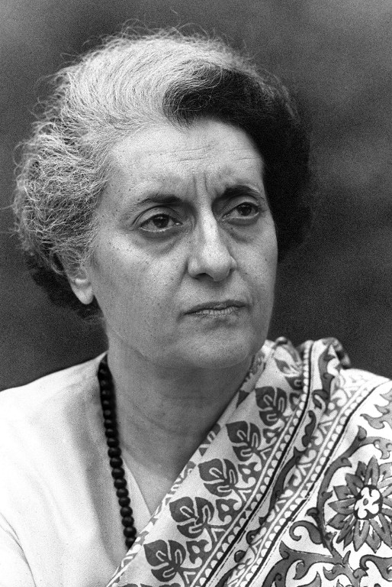
Bayan Gandhi siyasi kariyerini 1970’lerde, temel sosyal haklardan mahrum kalanlara dönük bir hassasiyet üzerine kurmayı planlarken, tabandan gelen baskının etkisine girdi.
Tüm çabalarına karşın istikrarlı bir ilerleme elde edememesinden dolayı 1960’lar, Hint siyasetine herhangi bir köklü değişiklik getirmedi. Söz konusu on yıl, Nehru yıllarının iyimser beklentileriyle karşılaştırıldığında, daha karanlık ve daha kötümser bir dönem oldu.

Slide 8
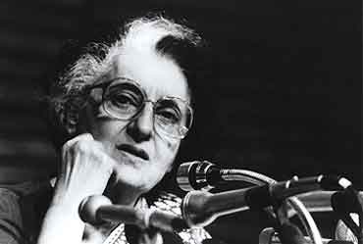
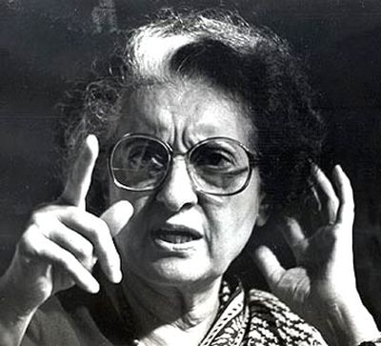
İNDİRA İKTİDARI
Kongre ‘’örgütü’’nün hakkında hemfikir olduğu bir isim olarak göreve gelen İndira Gandhi’nin uysal biri olacağı ve Nehru’nun kızı olmasından gelen tanınmışlığın 1967 seçimlerinde partiye avantaj sağlayacağı düşünülüyordu.
Ayrıca Gandhi’nin sol eğilimli görüşlerinin, dikkati parti şeflerinin muhafazakârlığından başka yere çekebileceği de hesaplanmıştı.
Ancak Bayan Gandhi, başından itibaren kendi bildiği yoldan yürüyeceğini belli etti. Gandhi, kendini babasının laik ve sosyalist değerlerinin emanetçisi olarak görüyordu ve kısa bir duraksamadan sonra bunları uygulamaya karar verdi.

Slide 9
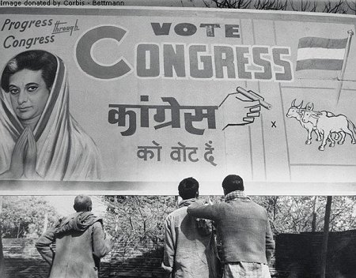
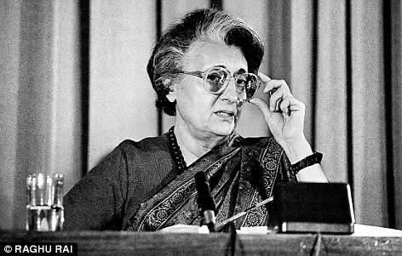
1967 seçimleri, Kongre’yi canlandırmak bir yana, Gandhi’nin kurduğu ve Nehru’nun beslediği güçlü kuruluşun sonun başlangıcında olduğunu gösterdi. Kongre, 1967’deki, özellikle de Bengal ve Madras-Tamilnadu’daki seçim yenilgisinden sonra kendini toparlayamadı ve parti yöneticileri itibar kaybetti.
Bu durumdan güç alan Bayan Gandhi, iki yıllık zorlu geçen beraber çalışma döneminin ardından, 1969’da parti yöneticileriyle yolunu ayırmaya karar verdi. Partinin Hindistan devlet başkanlığı için belirlediği adaya karşı çıktığı için partiden ihraç edilen Bayan Gandhi, kendi Kongre (İ) Partisi’ni kurdu ve konumunu sağlamlaştırdı.

Slide 10
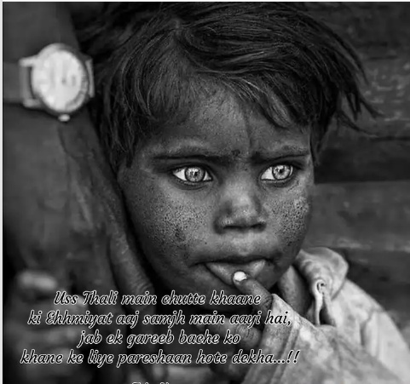
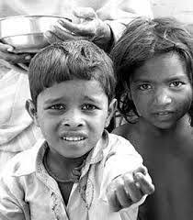
Bayan Gandhi’nin genç ve deneyimsiz Kongre Partisi, ‘’Garibi hatao’’ (yoksulluğa son) sloganıyla, eski partinin 1967’deki durumunu tersine çevirdi; Gandhi, Parlamentoda 352 sandalye kazanarak, babasının yönetimindeki Kongre’nin 1950’lerde aldığına yakın bir sonuca ulaştı.
Seçim zaferinden güç alan Bayan Gandhi, sol eğilimli politikalarını uygulamayı sürdürdü. 1971 seçim zaferi, söz konusu siyasi girişimlerin ötesinde, yeni bir siyasi düzenin yolunu açtı. Söz konusu yeni tarz, İndira Gandhi’nin şahsının tek başına önemli olduğu popülist otoriter bir yönetimi, diğer bir deyişle, halka dayalı bir demokrasiyi başlattı. ‘’İndira Hindistan’dır, Hindistan İndira’dır’’sloganı liderin şahsına yapılan vurguyu etkili bir biçimde yansıtıyordu.

Slide 11
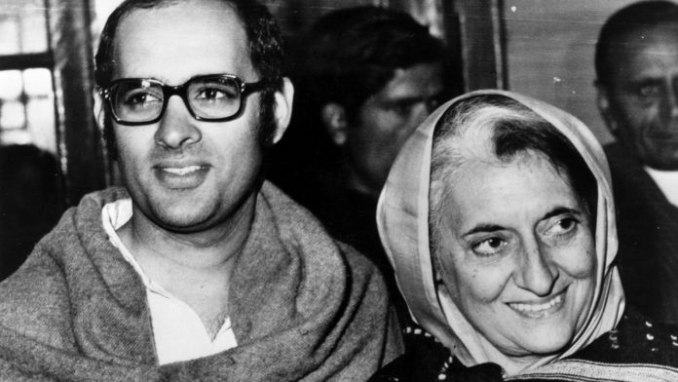
Tüm bunların yanında, yirmi yıldır uygulanan kalkınma planlarına rağmen Hindistan hala yoksul bir ülkeydi. Artan gıda kıtlığı ve işsizlik, 1974’teki uluslararası enerji kriziyle bir araya gelinde durumu daha da kötüleşerek enflasyonist bir sarmala yol açtı; bu durum da muhalefetin önüne yeni fırsatlar çıkardı.
Bayan Gandhi ise muhaliflerinin olası eylemlerini engellemek amacıyla, 26 Haziran’da olağanüstü hal ilan etti.
Olağanüstü hal kanunları, hükümet yetkilileri tarafından yoksulları hor gören bir tavırla uygulandı. Özellikle alınan iki yöntem, halkın yoğun öfkesiyle karşılaştı. Bunların her ikisi de Bayan Gandhi’nin küçük oğlu Sancay Gandhi’ye (1947-1980) verdiği denetimsiz yetkiyle ilgiliydi; Gandhi, oğlunu Kongre Partisi içinde artan komünist etkiye karşı önlem almakla görevlendirilmişti. Bunlardan birincisi, kentsel dönüşüm bağlamında yoksul mahallelerde yapılan yıkımlardı.

Slide 12
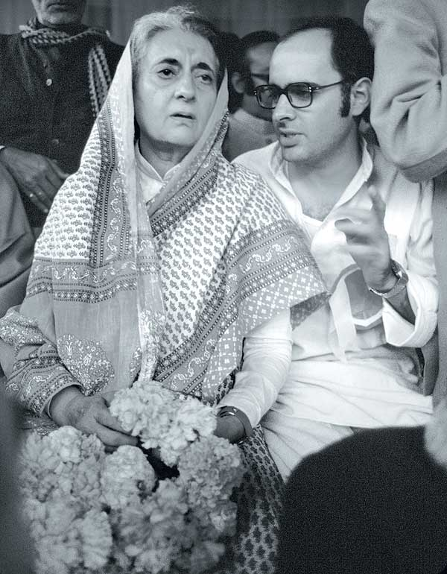
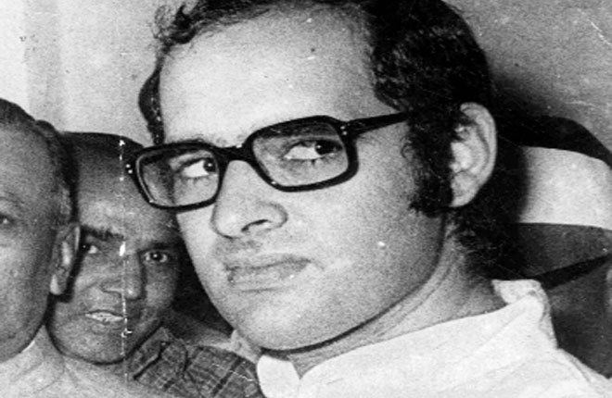
Sancay, şehrin Jama Camii kapılarına kadar olan bölgesindeki barakaları, dükkânları ve mahalleleri yıktı ve yarım milyon civarında insanı yerinden etti. Aynı zamanda büyük bir şevkle nüfus kontrolü sorununu da ele alan Sancay, ikiden fazla çocuğu olan erkeklerin kısırlaştırılması kararını aldı. Konan yüksek hedeflere ulaşmak için, yoksullar ve bu konuda gönülsüz kişiler çoğu zaman polis nezaretinde götürülerek zorla kısırlaştırıldı.
Devletin yarattığı bu hayal kırıklığının en iyi ifade edildiği yerlerden biri, son derece popüler bir film olan Sholay (1975) oldu.

Slide 13
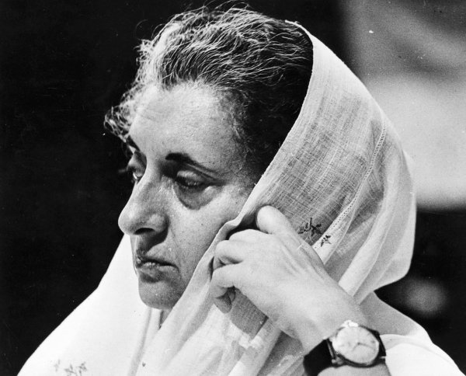
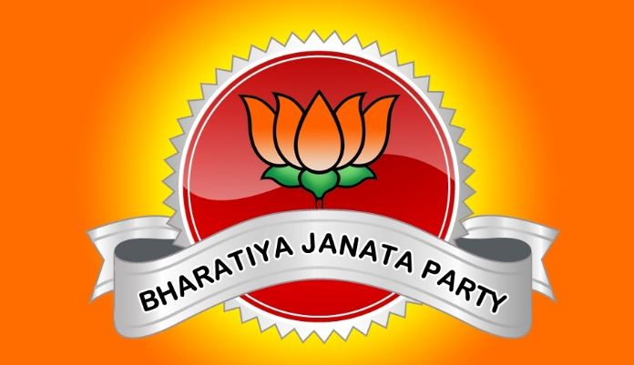
CANATA DÖNEMİ VE İNDİRA’NIN DÖNÜŞÜ
Sancay’ın yıkım ve kısırlaştırma kampanyaları, daha önce Bayan Gandhi’nin güçlü destekçileri olan iki grubu, yani Müslümanları ve yoksulları karşısına aldı.
Kaynayan öfkenin farkında olmayan Bayan Gandhi, beklenmedik bir biçimde Mart 1977 seçimleri için çağrıda bulundu; ümidi olağanüstü hal yönetimini meşrulaştırmaktı ancak koltuğunu kaybetti.
Gandhi’nin Canata Partisi çatısı altında birleşen muhalifleri, otuz yıldır aralıksız devam eden Kongre yönetimine bir son vermiş oldu.

Slide 14
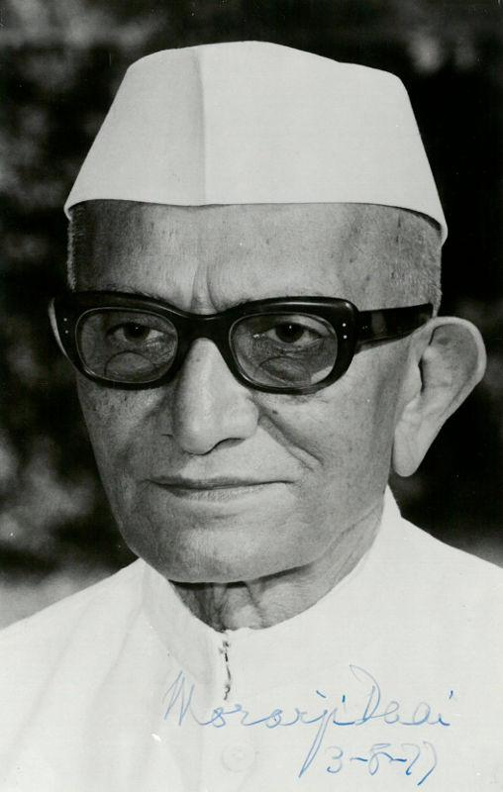
Morarci Desai, Hindistan’ın Kongre dışından ilk başbakanı olarak göreve başladı. Çileci Brahman olan, günlük yoga uygulamasının bir parçası olarak kendi idrarını içmesiyle tanınan seksen yaşındaki Morarci, çatışmalı bir koalisyona başkanlık etti.
Ancak, Hindistan’daki vatandaşlık haklarının iyileştirmek ve daha iyi işleyen bir federal sistem kurmak amacıyla adım atan Canata hükümeti, bileşenleri arasındaki itilaflar yüzünden engellerle karşılaştı.
En önemlisi, çeşitli parti liderleri Canata partisinde temsil edilen çıkar dengelerinin devamını sağlamak yerine, Morarci Desai’yi başbakanlıktan istifa ettirmek istiyordu.

Slide 15
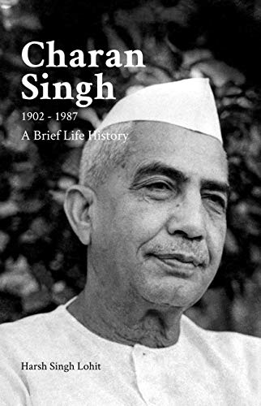
Canata’nın sanayi yerine tarımsal yatırıma dayanan ve küçük ölçekli teknolojiye Gandhici bir vurgu yapan politikaları bir ölçüde başarılı oldu. Fakat parti liderleri arasındaki çekişmelere son vermek mümkün olmadı.
1979’da Morarci istifaya zorlandı ve yerine Hindistan’ın ilk Brahman olmayan, Cat başbakanı Charan Singh geldi.
Ancak, parlamentoda çoğunluğu sağlayamayan Charan Singh, görevde bir aydan az süre kaldı; bu başarısızlık sonucunda koalisyon çöktü. Ocak 1980’de yapılan seçimler, halkın güvenini yitirdiği düşünülen İndira Gandhi’nin başkanlığındaki Kongre Partisi’ni yeniden başa getirdi.

Slide 16
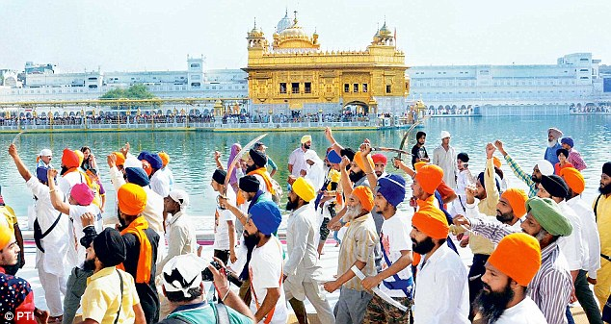
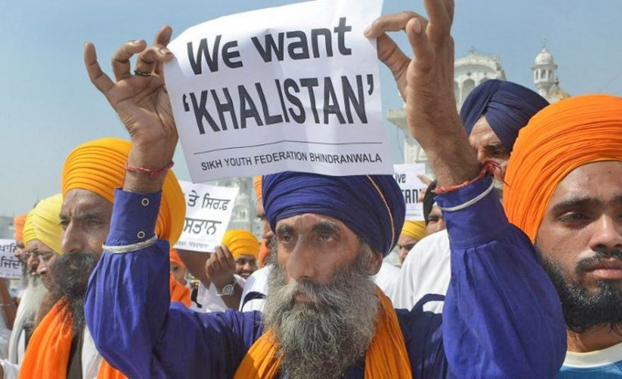
Bayan Gandhi, iktidarını sağlamlaştırdıktan sonra seçmenlerle etnik ve dini mensubiyet temelinde ilişki geliştirmeye ve siyasi kazanım amacıyla bir arada yaşama yanlısı grupları yönlendirmeye başladı. Sonuçta, hem iktidar partisi hem de muhalefet, itibarını kaybetmiş, ‘’laiklik’’ten vazgeçtiler. Kongre’nin geleneksel laiklik anlayışını terk etmesi Bayan Gandhi’nin sonu olacaktı.
Bu durum 1940’lardan beri ilk kez ülkeye ayrılıkçı ve grup temeline dayanan bir siyaset getirdi. Bu tehlikeli politikadan ilk etkilenenler Sihler oldu. Bazı Sihler, Pencabi dilinin konuşulduğu bir eyalet kurulmasından memnun olmadıkları için, o dönemde Haryana ile paylaştıkları Pencap’ın başkenti Chandigarh’ın kendilerine verilmesini talep ettiler.
ABD, Kanada ve başka yerlerdeki Sih diyasporasının heyecanından etkilenen bazı Sihler de özerk, hatta bağımsız bir Sih devleti veya Khalistan için baskı yapmaya başladı.

Slide 17
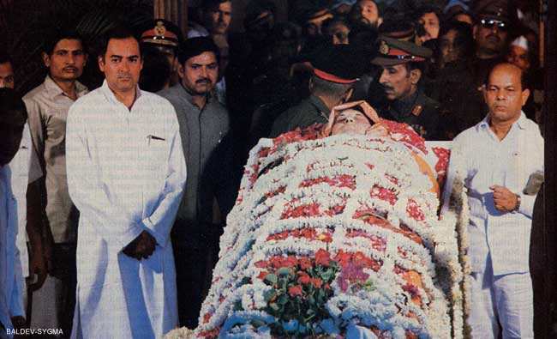
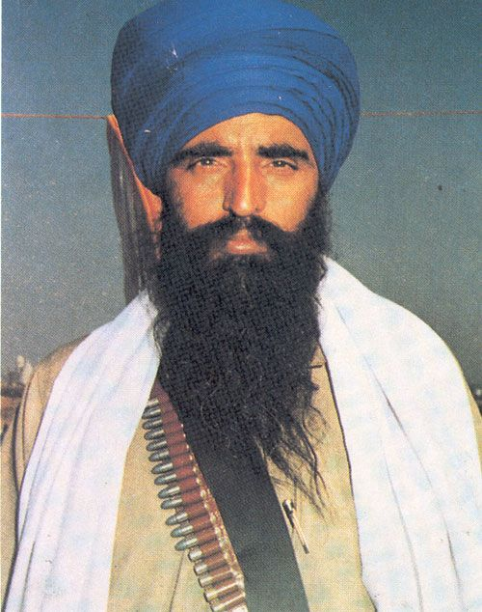
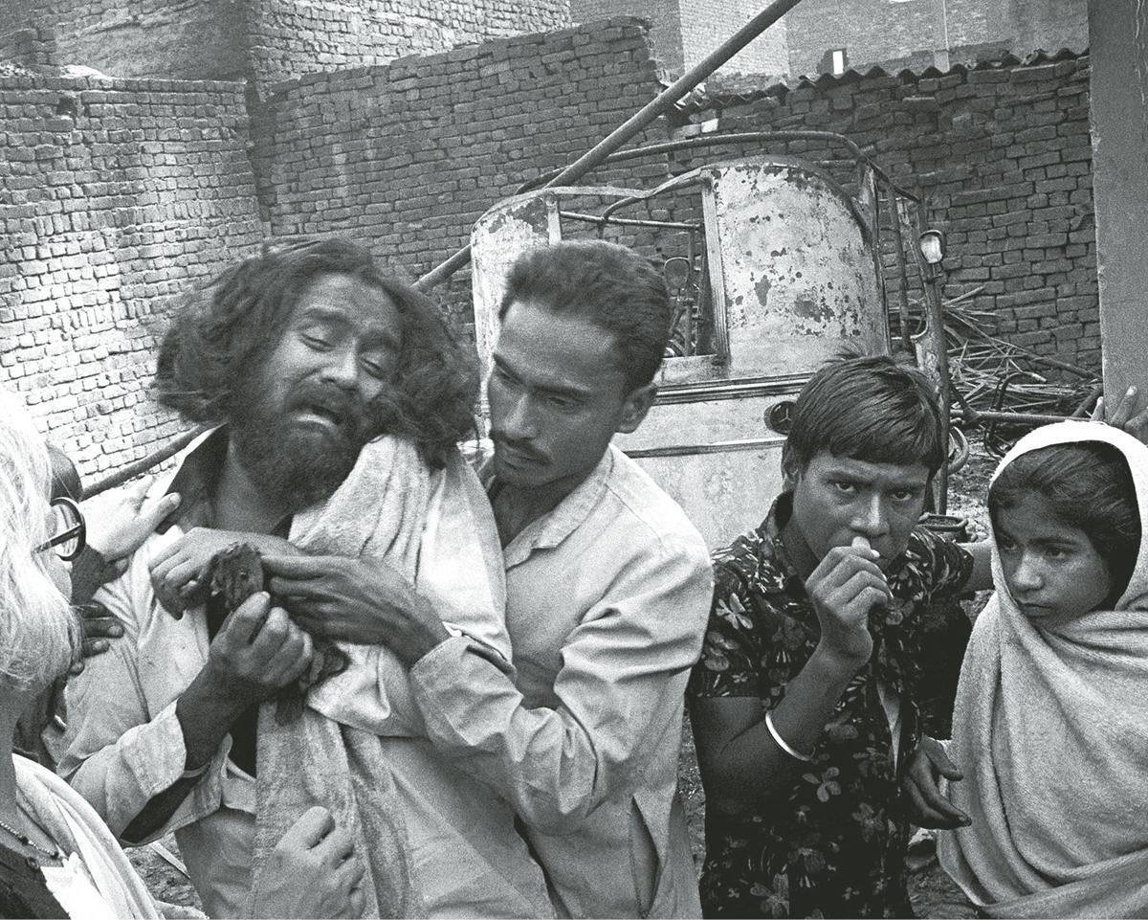
Bir kaplana binmiş olan Bayan Gandhi, şimdi kaplanın üzerinden inemiyordu. Khalistan’ı kabul etmek imkânsızdı; çünkü hassas bir sınır devleti olan Pencap, Hindistan’ın güvenliği açısından hayati önemdeydi.
Dolayısıyla Gandhi, Bhindranwale hareketini ezmeye karar verdi ve Tapınak’a saldırması için orduyu gönderdi. Bhindranwale’nin öldürülmesiyle binlerce Sih tapınakta toplandı, ayrıca 100 asker hayatını kaybetti.
Ancak bu operasyonun asıl şehidi, Hindistan’daki kızgın ve küskün Sihlerin sadakatiydi. Sadakatini kaybedenler arasında Bayan Gandhi’nin korumaları da vardı. 31 Ekim 1984’te Gandhi, yüksek duvarlarla çevrili konutunun bahçesinde, evinden ofisine doğru yürürken, iki Sih koruması silahlarını ona doğru çevirdi. Gandhi, oracıkta hayatını kaybetti.

Slide 18
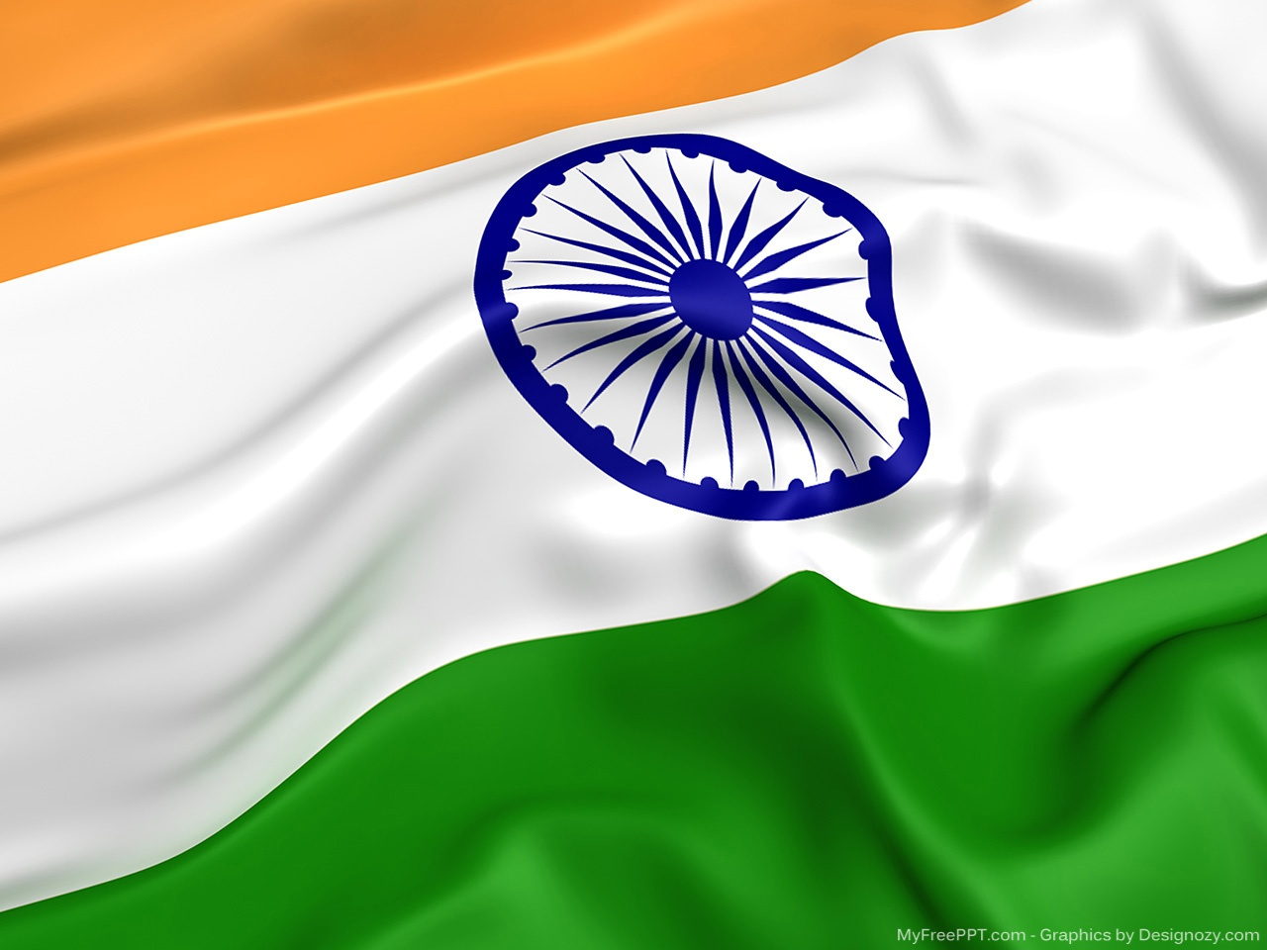
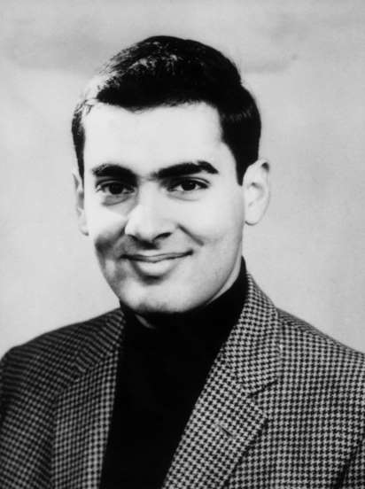
BİR HANEDANLIĞIN SONU: RACİV GANDHİ, 1984-1989
1984’te başa geçen Raciv Gandhi, genç, yakışıklı ve hoş biriydi; ‘’Mr. Clean’’ [Bay Düzgün] olarak bilinen, Bombaylı bir film yıldızına benzeyen Gandhi, Kongre Partisi’nin gördüğü en büyük seçim zaferine imza attı. Göreve gelen Raciv, annesinin izlediği siyasetten uzaklaştı. Verimsiz bir biçimde de olsa, Kongre Partisi’nin örgütsel yapısını canlandırma yoluna gitti.
İktidarı Delhi’de toplayan Bayan Gandhi’den farklı olarak Raciv, Kongre dışından olanlarla ve bölgesel siyasi partilerle ilişki kurmaya çalıştı. Pencap’ta Akali Dal’la uzlaşmaya vardı ve bu uzlaşma söz konusu partinin 1985’te göreve gelmesini sağladı.

Slide 19
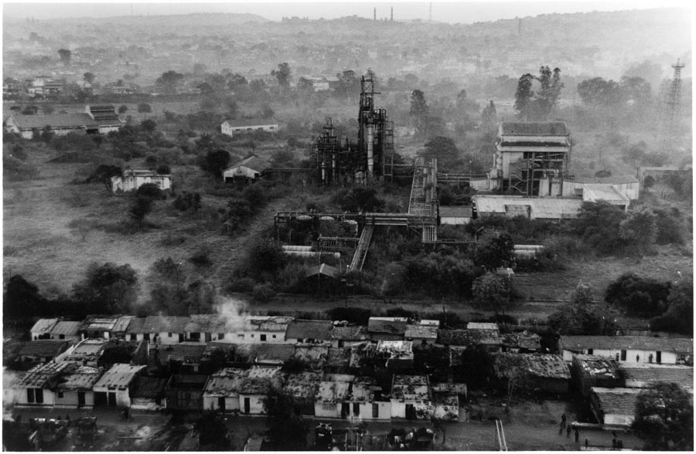
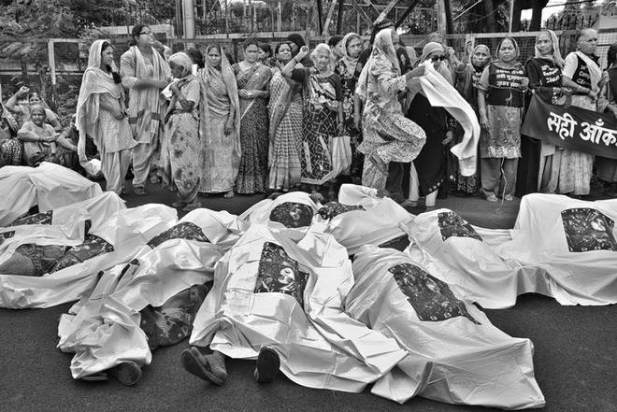
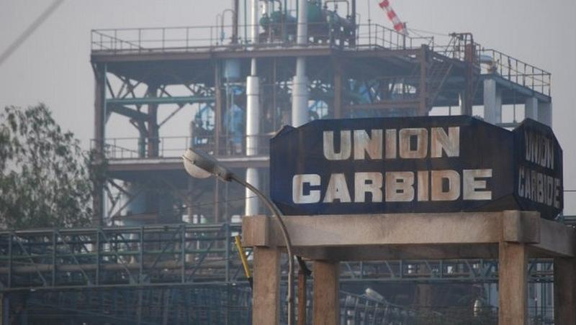
Raciv’in Kongre Partisi geleneğinden kopuşunun en önemli yönü, Hindistan’ı dünya kapitalist sistemine açması ve özel girişimi övmesi oldu. Hindistan’ı yabancı yatırımlara açmak, dünyanın gördüğü en büyük sanayi felaketi olan Bhopal’deki yıkıma yol açtı. Aralık 1984’te böcek ilacı üreten ABD şirketi Union Carbide’de fark edilmeyen bir sızıntı yaşandı ve zehirli gazlar yoksul işçilerin yaşadığı bölgeye yayıldı. Gazı soluyan 7000 kişi hemen orada ve şehirde yaşayan binlerce kişi bir süre sonra can verdi veya kronik hastalıklara yakalandı.

Slide 20
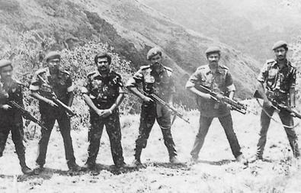
Raciv’in Sri Lanka’nın (eski adı Seylan) etnik siyasetine yaptığı müdahalenin ise çok daha yıkıcı sonuçları oldu. Seylanca konuşan Buddhist çoğunluk ile Palk Boğazı vasıtasıyla Hintli Tamillerle bağları olan Hindu Tamil azınlık arasında bölünmüş olan ada ülkesi Sri Lanka’da, topluluklar arasındaki ilişkiler bağımsızlığın kazanıldığı dönemden beri hassastı.
1983’te Seylan taraftarları, adanın güney, yani Seylanlı kısmını Tamilli sakinlerinden temizlemeye niyetlendi. Söz konusu tasfiyenin yarattığı şiddet, gerilla savaşı hareketine, yani Jaffna yarımadasının kuzeyindeki bölgenin bağımsızlığı için savaşan Tamil Kaplanları’nın direnişine neden oldu.

Slide 21
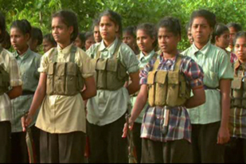
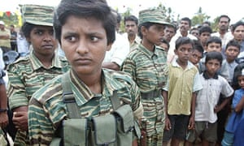
Çatışmalar durduğunda Sri Lanka devlet başkanı, Hindistan’dan adaya bir ‘’barış gücü’’ göndermesini talep etti. Söz konusu güç Tamil eylemcilerini silahsızlandıracak ve genel seçimler için güvenli bir ortam hazırlayacaktı.
Ancak, silah bırakmayı reddeden Kaplanlar, namlularını Hint askerlerine doğrulttu. 1990’da Hindistan hükümeti, birliklerini bölgeden çekerek kendini bu beyhude mücadeleden kurtardı. Yine de Hindistan’daki Tamil öfkesi ve hoşnutsuzluğu varlığını korudu. Uzun süren ayrılıkçı kampanyaları sırasında Kaplanlar, yeni ve güçlü bir mücadele aracı geliştirdiler: intihar bombacıları.

Slide 22
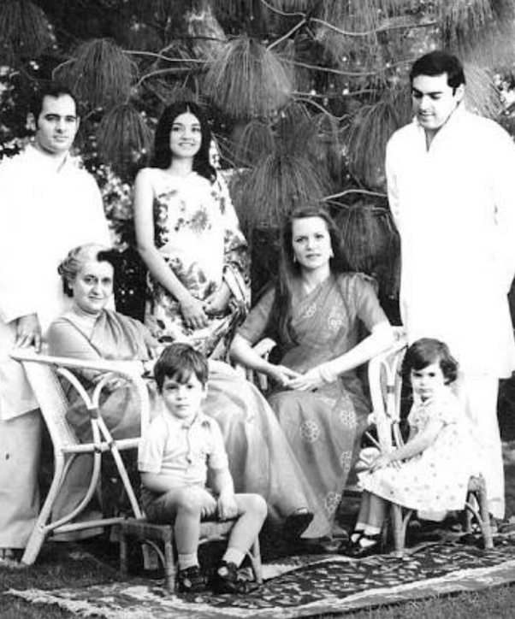
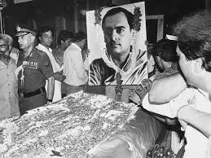
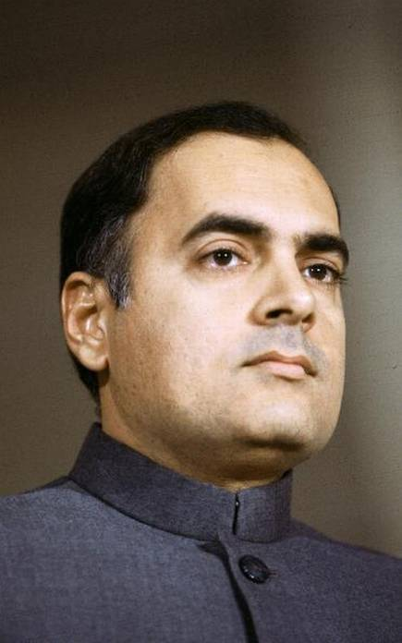
Mayıs 1991’de bu silahı, Hindistan’ın müdahalesinin sorumlusu olarak gördükleri Raciv Gandhi’ye karşı kullandılar. Raciv, Tamilnadu’da seçim kampanyası için çalışırken Kaplanlara üye olduğu iddia edilen bir kadın, Raciv’in yanına gelerek üzerindeki bombayı patlattı. Patlamayla birlikte Raciv, suikastçının kendisi ve çevrede bulunan onlarca kişi hayatını kaybetti.
Raciv’in mağlubiyeti ve ardından gelen ölümü, bağımsızlık mücadelesi sırasındaki yirmi yıllık liderliğin ardından, Cavaharlal Nehru ailesinin Hindistan’daki kırk yıllık hâkimiyetine son verdi. Büyükbaba Motilal’dan baba Cavaharlal’a, kızları İndira ve son olarak iki oğula kadar Nehrular, 20. yüzyıldaki Hint siyasi yaşamının merkezindeydi. Ailenin Hindistan’ın bağımsızlığını kazanmasındaki ve ülkenin güçlü, demokratik bir ulus olarak yerini sağlamlaştırmasındaki rolü azımsanmamalıdır.

